Slide 1

AMBALAŽA I SAVE/SAFE FOOD – Europska Unija
CROPACK 2017 , ZAGREB

Slide 2
O govorniku
Biljana Borzan, liječnica – specijalistica medicine rada i sporta
Europski parlament, zastupnica 2013-2014 te 2014-2019
Članica Odbora za okoliš, zdravlje i sigurnost hrane
Zamjenska članica Odbora za zajedničko tržište i zaštitu potrošača

Slide 3
Bacanje hrane u EU i RH
88 milijuna tona godišnje u EU, skoro 1/3 sve proizvedene hrane
400 tisuća tona godišnje u Hrvatskoj, 135 tona kruha na dan
Godišnja šteta iznosi 143 milijarde eura, od čega na domaćinstva otpada 98 milijardi eura. Po stanovniku EU to iznosi oko 200 eura, a na obitelj od pet članova 1000 eura godišnje
Ljudi kopaju po kontejnerima, a tone hrane se uništavaju. To je nemoralno i šteti okolišu jer su u proizvodnju te hrane utrošeni resursi i radna snaga

Slide 4
Uloga pakiranja u smanjenju bacanja hrane u EU 1.
Izvjestiteljica Europskog parlamenta za izvještaj pod nazivom „Inicijativa za učinkovitu uporabu resursa: smanjenje rasipanja hrane, poboljšanje sigurnosti hrane“
Cilj izvještaja je je predložiti Europskoj komisiji i državama članicama političke i praktične mjere kojima bi se smanjilo bacanje, pojačala sigurnost i povećalo doniranje hrane duž cijelog proizvodno-prodajno-potrošačkog lanca
Imenovana izvjestiteljicom u srpnju 2016., izvještaj izglasan 16. svibnja 2017.
Podržalo 623 od 676 prisutnih zastupnika, 92 %

Slide 5
Uloga pakiranja u smanjenju bacanja hrane u EU 2.
Europski parlament u izvještaju:
prepoznaje pozitivnu ulogu koju sektor pakiranja igra po pitanju smanjenja bacanja i povećanja sigurnosti hrane
ističe da se pakiranjem hrane znatno doprinosi smanjenju rasipanja hrane i održivosti produživanjem vijeka trajanja i zaštitom proizvoda
naglašava da se aktivnim i inteligentnim materijalima koji dolaze u dodir s hranom može poboljšati kvaliteta pakirane hrane i produžiti njezin vijek trajanja, može se bolje pratiti stanje pakirane hrane i pružiti informacije o svježini hrane;
naglašava da pakiranja trebaju biti u skladu sa svojom svrhom (tj. treba izbjegavati pretjerano ili nedovoljno pakiranje)
Ističe da pakiranja trebaju biti primjerena s obzirom na proizvod i potrebe potrošača te voditi računa o aspektu životnog ciklusa cjelokupnog zapakiranoga proizvoda, uključujući dizajn i namjenu pakiranja

Slide 6
Uloga pakiranja u smanjenju bacanja hrane u EU 3.
Glavne preporuke Parlamenta za Europsku komisiju i države članice:
podrška razvoju i primjeni aktivnih i inteligentnih materijala koji dolaze u dodir s hranom i drugih inovativnih rješenja koja će pozitivno utjecati na resursnu učinkovitost i kružno gospodarstvo
odgovarajućim zakonima o materijalima koji dolaze u dodir s hranom omogućiti najviši stupanj zaštite potrošača u vezi sa svim materijalima za pakiranje, uključujući materijale uvezene iz trećih zemalja
posebno poziva Komisiju da dopuni regulativu 1935/2004 o materijalima i predmetima koji ddolaze u dodir s hranom na načim da harmonizira proizvodnju materijala koji trenutno nisu regulirani, posebice papir i karton

Slide 7
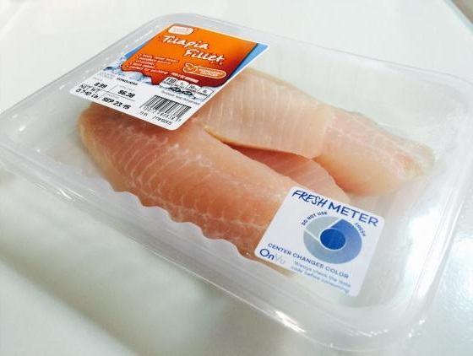
Uloga pakiranja u smanjenju bacanja hrane u EU 4. – primjeri
Pakiranje salate sa spremnikom za led
Aktivno pakiranje koje ukazuje na svježinu namirnice
Pakiranje mesa s više odjeljaka

Slide 8
EU Regulativa 1935/2004 o materijalima i predmetima koji dolaze u dodir s hranom 1.
Dva osnovna postulata regulative 1935/2004:
Pakiranje ne smije u hranu otpuštati tvari koje su štetne za ljudsko zdravlje
2. Pakiranje ne smije na neprihvatljiv način mijenjati sastav, okus i miris hrane
Regulativa propisuje:
Koje su ovlasti Europske komisije, koje država članica
okvirna pravila za četiri od sedamnaest najčešće korištenih materijala koji su u dodiru s hranom: plastiku, keramiku, regeneriranu celulozu i tzv. „pametne“ materijale
Od nabrojanih četiri, samo je plastika detaljno regulirana na razini EU
Za preostalih 13 materijala države članice same određuju propise i ograničenja

Slide 9
EU Regulativa 1935/2004 o materijalima i predmetima koji dolaze u dodir s hranom 2.
Europski parlament je 2016. pripremio izvještaj o implementaciji regulative 1935/2004
Glavne preporuke:
Proširiti obuhvat regulative na svih 17 glavnih FCM*, pogotovo papir i karton, lakove i premaze, metale i slitine te tiskarske tinte i ljepila
Razviti EU standarde za analitičko testiranje svih 17 glavnih FCM kako bi se u svim državama koristile iste metode
Kod procjene učinka FCM materijala od strane državnih agencija, EFSA-e te ECHA-e podrobnije testirati kumulativni efekt i međudjelovanje različitih spojeva na ljudsko zdravlje
Poziva države članice da povećaju učestalost i učinkovitost službenih kontrola uzimajući u obzir količinu hrane, ciljanog potrošača, vremensko razdoblje tijekom kojeg je hrana bila u dodir s FCM-om i vrstu FCM-ova
*FCM – Food Contact Materials

Slide 10
HVALA NA PAŽNJI !
www.biljanaborzan.eu

